Slide 1
Guice Dependency Injection
hoi

Slide 2

Het doel
Coupling verlagen waardoor je:
makkelijker bestaande code kan vervangen
makkelijker classes kan stubben bij het testen

Slide 3


Slide 4
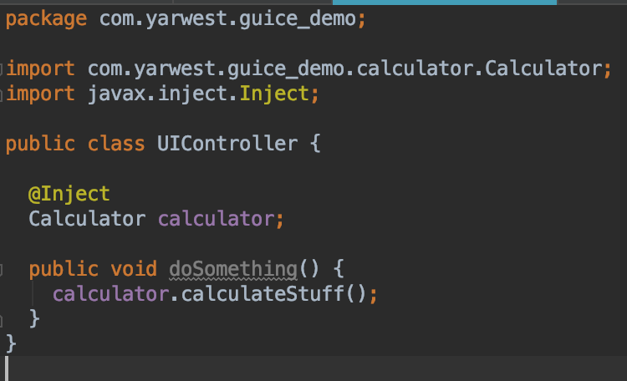

Slide 5
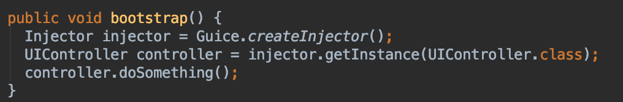

Slide 8
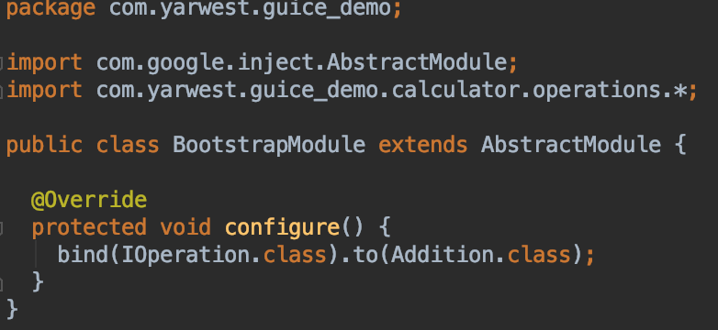

Slide 9
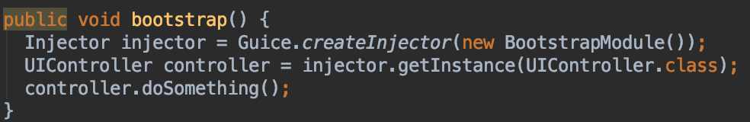

Slide 10

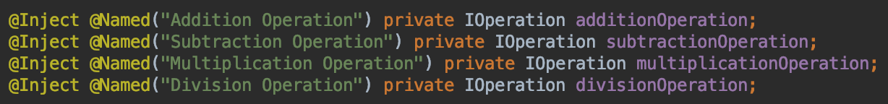

Slide 12
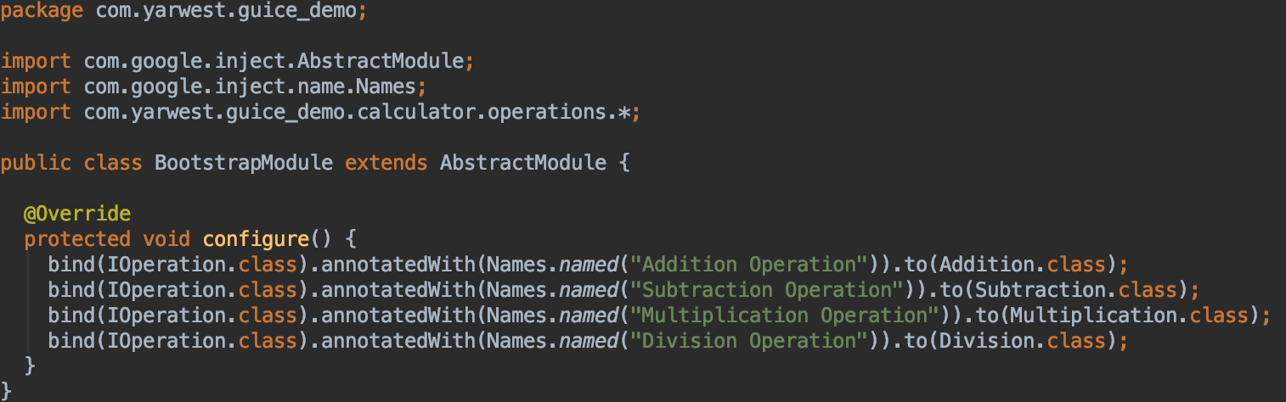

Slide 13
De injector moet elke class met @Inject kennen

Slide 14
@Inject
@Inject
Main
Controller
POJO
Helper
new POJO()

Slide 15
@Inject Controller
@Inject Helper
Main
Controller
POJO
Helper
@Inject POJO

Slide 16
@Inject Controller
@Inject Helper
Main
Controller
POJO
Helper
Provider<POJO>

Slide 17
